Slide 1
Particionisanje podataka u PostgreSQL DBMS-u
Mihajlo Veljković 1497

Slide 2
Particionisanje podataka
Metoda optimizacije koja podrazumeva podelu tabela na particije radi bržeg izvršavanja upita.
Postoji horizontalno i vertikalno particionisanje.

Slide 3
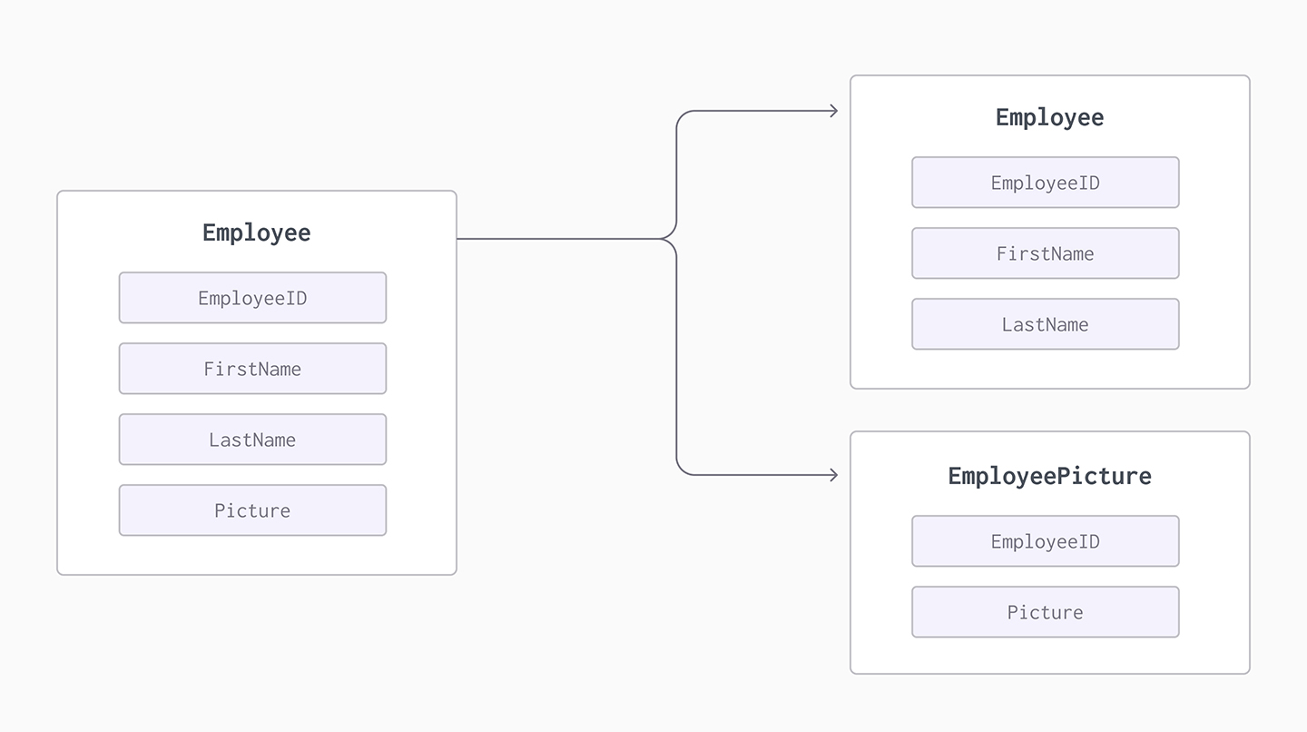
Vertikalno particionisanje
Smanjivanje broja kolona ukoliko su nepotrebne ili imaju veliki uticaj na performanse

Slide 4
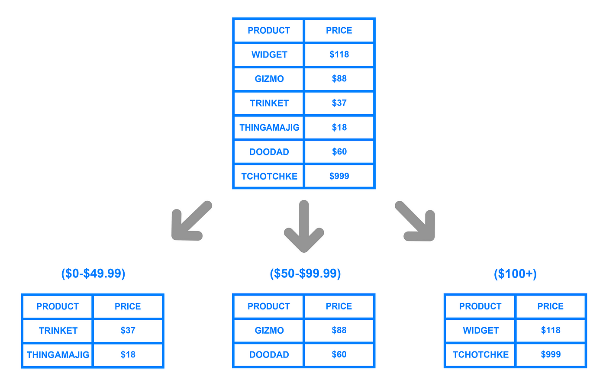
Horizontalno particionisanje
Smanjivanje broja redova u tabeli u odnosu na vrednosti kolone

Slide 5
Particionisanje u PostgreSQL DBMS-u
Počevši od verzije 10, postoji native particionisanje. Pored toga postoji i particionisanje pomoću nasleđivanja.

Slide 6
Native particionisanje
Po opsegu – ključna reč RANGE, donja vrednost inkluzivna (npr. 1..10 , 1 ulazi u particiju, 10 ne)
Po listama – ključna reč LIST, uzima listu vrednosti
Po hash vrednostima – moduo operacija, podaci se dele po ostatku
Moguća je i kombinacija

Slide 7
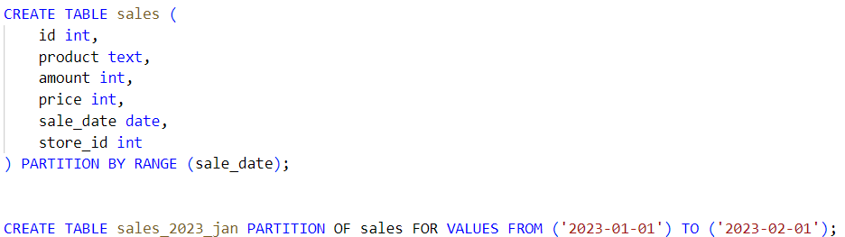

Slide 8
Optimizacije pri particionisanju
Brže brisanje podataka (briše se cela tabela za neki opseg podataka)
Orezivanje particija (planer upita uzima u obzir samo relevantne particije)
Kreiranje indeksa na particijama

Slide 9
Particionisanje pomoću nasleđivanja
Za verzije pre PGSQL 10 ili kada uslovi podele podataka nisu pokriveni native uslovima. Koristi nasleđivanje tabela i okidače.

Slide 10
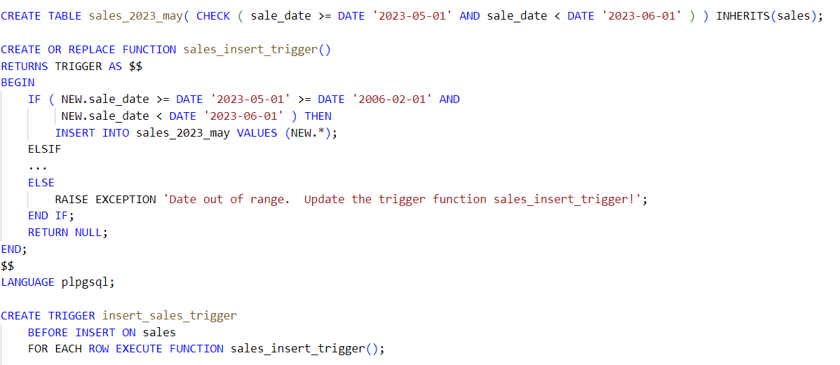

Slide 11
Mane particionisanja
Kolona po kojoj se vrši podela ne sme imati NULL vrednosti.
Primarni ključ unutar particije može postojati samo ako ključ particionisanja ne koristi funkcije ili izraze i kolone ograničenja moraju uključiti i kolone koje služe za particionisanje
Okidači za unos podataka ne mogu promeniti u koju particiju se upisuju podaci.
Ako je tabela particionisanja trajna, onda i sve particije moraju biti trajne, i obrnuto.
ORM alati nemaju uvek punu podršku za particije, ili imaju manje performanse nego korišćenje upita.

Slide 12
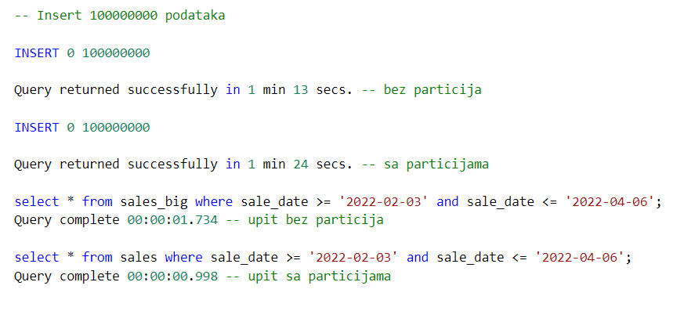
Performanse

Slide 13
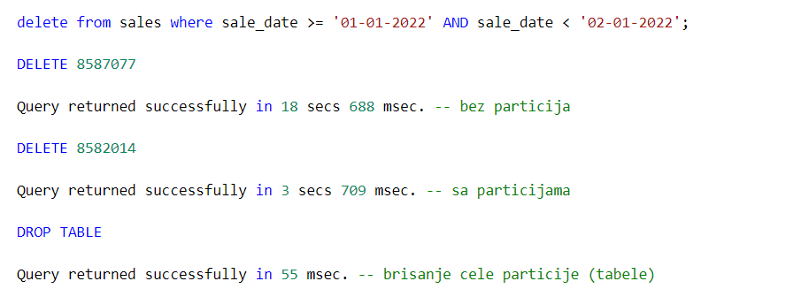
Performanse

Slide 14
Hvala na pažnji

